Slide 1
Gom Cụm
Chương 7
PGS.TS. Dương Tuấn Anh
2020

Slide 2
Nội dung
1. Bài toán gom cụm
2. Gom cụm phân hoạch
3. Gom cụm phân cấp
4. Cách đánh giá chất lượng gom cụm
5. Cách chọn số cụm k

Slide 3
1. Bài toán gom cụm
Gom cụm (clustering) là quá trình gom nhóm các mẫu. Gom cụm tạo ra một phân hoạch (partition) bao gồm các nhóm hoặc các cụm được tạo ra từ một tập mẫu được cho.
Sự biểu diễn của các cụm được tạo ra có thể được dùng để ra quyết định cho các bài toán như phân lớp, dự báo và phát hiện những điểm ngoại biên (outlier detection).
Phân lớp dựa vào gom cụm rất hữu ích khi phải phân lớp dữ liệu qui mô lớn.
Các mẫu được gom cụm có thể có nhãn lớp hay không. Ta có hai trường hợp:
Gom cụm những mẫu không được gắn nhãn lớp. Đây là trường hợp thông thường (học không giám sát)
Gom cụm những mẫu có gắn nhãn lớp. Đây là trường hợp ta dùng gom cụm để thu giảm tập huấn luyện cho bài toán phân lớp. Ta gom cụm mỗi lớp thành k cụm và dùng k đại diện cụm của mỗi lớp làm k phần tử đại diện cho lớp đó.

Slide 4
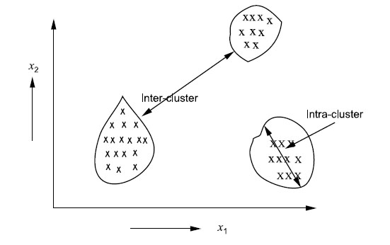
Gom cụm
Quá trình gom cụm là quá trình được thực hiện sao cho những mẫu tương tự nhau được gom thành một cụm và những mẫu khác biệt nhau được gom thành những cụm khác nhau.
Hình 7.1. Hai loại khoảng cách
Độ đo Euclid giữa hai điểm có thể diễn tả sự tương tự giữa chúng. Một kết quả gom cụm thường đòi hỏi: những khoảng cách trong nội bộ một cụm (intra-cluster distance) phải nhỏ và khoảng cách giữa các cụm (inter-cluster distance) phải lớn.

Slide 5
Centroid và medoid
Gom cụm rất hữu ích cho việc thu giảm tập dữ liệu. Một cụm điểm dữ liệu được đại diện bởi centroid hoặc medoid của nó.
Một centroid là điểm trung bình (mean) của những điểm trong cụm C; nó được tính bằng (1/N_{C})ΣX_{i} ∈C, với N_{C} là tổng số điểm trong cụm C.
Một medoid là điểm nằm ở vị trí trung tâm nhất trong cụm. Medoid là một điểm trong cụm mà tổng khoảng cách từ điểm này đến mọi điểm trong cụm là nhỏ nhất.
Có một điểm mà cách xa mọi điểm trong một cụm. Điểm đó được gọi là điểm ngoại biên (outlier).
Những giải thuật gom cụm mà sử dụng medoid thì thường vững chắc hơn khi có các mẫu nhiễu hoặc những điểm ngoại biên.

Slide 6
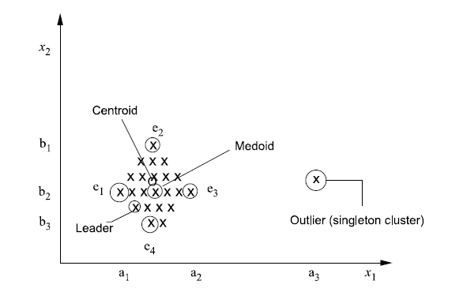
Centroid và medoid (tt.)
Hình 7.2 Centroid và medoid

Slide 7
Thí dụ về medoid
Cho một cụm gồm 5 mẫu sau đây:
X₁ = (1, 1), X₂ = (1, 2), X₃ = (2, 1), X₄ = (1.6, 1.4), X₅ = (2, 2)
Ta có:
d(X₁, X₂) = 1, d(X₁,X₃) =1, d(X₁, X₄) =0.72, d(X₁,X₅)= 1.41
⇒ Σ d(X₁, X_{i}) = 4.13
d(X₂, X₁) = 1, d(X₂,X₃)= 1.41, d(X₂, X₄) = 0.84, d(X₂,X₅)= 1
⇒ Σ d(X₂, X_{i}) = 4.25
d(X₃, X₁) = 1, d(X₃,X₂)= 1.41, d(X₃, X₄) = 0.56, d(X₃,X₅)= 1
⇒ Σ d(X₃, X_{i}) = 3.97
d(X₄, X₁) = 0.72, d(X₄,X₂)= 0.84, d(X₄, X₃) = 0.56, d(X₄,X₅)= 0.72
⇒ Σ d(X₄, X_{i}) = 2.84
d(X₅, X₁) = 1.41, d(X₅,X₂)= 1, d(X₅, X₃) =1, d(X₅,X₄)= 0.72
⇒ Σ d(X₅, X_{i}) = 4.13
Vậy X₄ = (1.6, 1.4) là medoid vì X₄ là mẫu ở vị trí trung tâm nhất

Slide 8
Thí dụ về centroid
Cho một cụm gồm 5 mẫu sau đây:
X₁ = (1, 1), X₂ = (1, 2), X₃ = (2, 1), X₄ = (1.6, 1.4), X₅ = (2, 2)
Centroid = <(1+1+2+1.6+2)/5, (1+2+1+1.4+2)/5> = <1.52, 1.48>

Slide 9
2. Gom cụm phân hoạch: giải thuật k-means
Các giải thuật gom cụm phân hoạch thường sinh ra một phân hoạch của tập dữ liệu. Một giải thuật gom cụm nổi tiếng nhất trong loại giải thuật gom cụm này là giải thuật k-means.
Giải thuật k-means được mô tả gồm các bước sau đây:
Bước 1: Chọn ngẫu nhiên k mẫu trong số n mẫu để làm các trung tâm cụm đầu tiên. Gán mỗi mẫu trong số n - k mẫu đến k cụm theo nguyên tắc mỗi mẫu được gán vào cụm có trung tâm cụm gần với nó nhất.
Bước 2: Tính các trung tâm cụm theo các cụm mới hình thành sau bước gán các mẫu nêu trên.
Bước 3: Gán mỗi mẫu trong tập n mẫu đến cụm mà có trung tâm cụm gần với nó nhất.
Bước 4: Nếu không có sự thay đổi khi gán mẫu vào các cụm giữa hai lượt lặp kế tiếp nhau thì ta dừng giải thuật; ngược lại thì quay lại bước 2.
Việc chọn các trung tâm cụm ban đầu (initial cluster centers ) là một vấn đề rất quan trọng.

Slide 10
Thí dụ về k-Means
Giải thuật k-Means với tập dữ liệu gồm 7 điểm hai chiều được minh họa trong hình 7.4 và 7.5.
Các mẫu được cho là các điểm có các tọa độ như sau: A = (1, 1), B = (1, 2), C = (2, 2), D = (6, 2), E = (7, 2), F = (6, 6), G = (7, 6). Ta muốn gom cụm tập điểm này thành 3 cụm (k = 3).
Nếu A, D và F được chọn làm các trung tâm cụm ban đầu. Cụm 1 sẽ có A= (1, 1) là trung tâm cụm của cụm 1. Cụm 2 có D= (6, 2) là trung tâm cụm của nó và cụm 3 có F= (6, 6) là trung tâm cụm của nó. Rồi thì, B, C ⇒ Cụm 1; E ⇒ Cụm 2; và G ⇒ Cụm 3.
Trung tâm mới của cụm 1 sẽ là điểm trung bình của các mẫu trong cụm 1, tức là (1.33, 1.66). Trung tâm mới của cụm 2 sẽ là (6.5, 2) và trung tâm mới của cụm 3 sẽ là (6.5, 6). Sau đó, A, B, C ⇒ Cụm 1, D, E ⇒ Cụm 2 và F, G ⇒ Cụm 3. Vì không có sự thay đổi trong các cụm vừa hình thành nên giải thuật kết thúc và các cụm đó là kết quả của giải thuật gom cụm k-means.

Slide 11
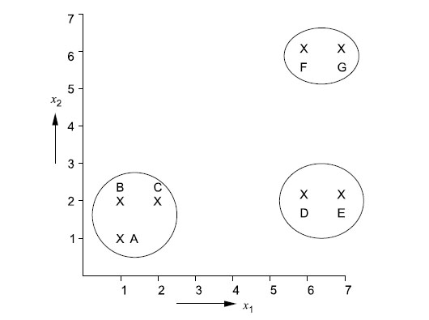
Thí dụ về k-Means (tt.)
Điều này đem lại một phân hoạch tốt gồm 3 cụm {A, B, C}, {D, E} và {F, G}.
Hình 7.3 Sự phân hoạch tốt nhất khi chọn A, D và F làm các trung tâm cụm ban đầu.

Slide 12
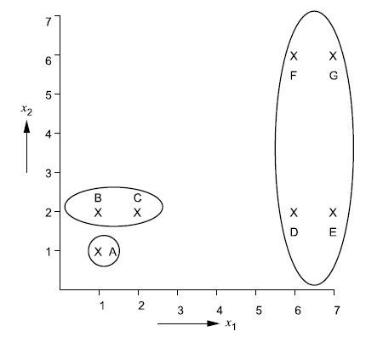
Thí dụ về k-Means (tt.)
Nếu bắt đầu với A, B và C làm các trung tâm cụm ban đầu thì ta sẽ đạt được một sự gom cụm như trong hình 7.4.
Sự gom cụm này đem lại hai cụm có sự sai biệt nhỏ và cụm thứ ba có sai biệt lớn.
Hình 7.4 Một sự phân hoạch không được tốt khi chọn A, B và C làm các trung tâm cụm ban đầu.

Slide 13
Ưu điểm của K-Means
Một đặc điểm quan trọng của giải thuật k-means là nó cực tiểu hóa tổng các độ sai biệt của các mẫu trong một cụm đến trung tâm cụm của mẫu.
Nếu C_{i} là cụm thứ i và μ_{i} là trung tâm cụm của nó, thì hàm đánh giá phải cực tiểu hóa bởi giải thuật là hàm
Độ phức tạp về thời gian tính toán của giải thuật k-means là O(nkdl), với l là số lượt lặp của giải thuật, d là số chiều của dữ liệu, k là số cụm và n là số mẫu của tập mẫu.
Giải thuật k-Means là một trong số những giải thuật được ưa chuộng nhất. K-Means là 1 trong 10 giải thuật đứng đầu trong lãnh vực khai phá dữ liệu.

Slide 14
Những khuyết điểm của k-Means
Người dùng phải xác định thông số k, số cụm và phải xác định những trung tâm cụm ban đầu.
K-Means không thể xử lý trường hợp các cụm có dạng không phải là hình cầu (non-spherical clusters).
K-Means rất nhạy cảm khi dữ liệu có chứa các điểm ngoại biên.
K-Means chỉ có thể áp dụng được với loại dữ liệu phù hợp với khái niệm centroid.

Slide 15
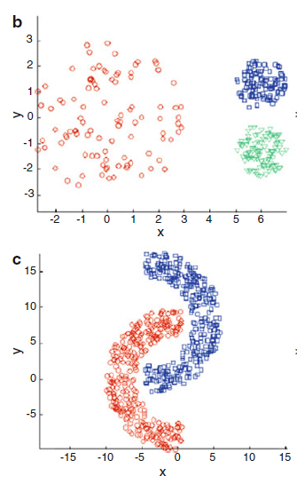
Hình dạng của cụm
Hình 7.5 Hình dạng của cụm
Trong hình 7.5, hình b phía trên gồm 3 cụm có hình cầu nhưng ba cụm có mật độ khác nhau.
Hình c phía dưới có hai cụm không phải hình cầu

Slide 16
Một phương pháp khởi tạo các centroid ban đầu
Phương pháp này (của M. B. Al-Daoud, 2005) gồm các bước sau đây:
1.Với một tập dữ liệu có số chiều d, tính phương sai của dữ liệu tại mỗi thuộc tính.
2.Tìm thuộc tính có phương sai lớn nhất, gọi thuộc tính này là cvmax và sắp các trị thuộc tính này theo một thứ tự nào đó.
3.Chia các điểm dữ liệu ứng với thuộc tính cvmax thành k tập con (k là số cụm mong muốn)
4.Tìm giá trị trung vị (median) của mỗi tập con.
5. Tìm những điểm dữ liệu tương ứng với k giá trị trung vị tìm thấy và dùng những điểm dữ liệu này làm các centroid ban đầu

Slide 17
Thí dụ phương pháp khởi tạo centroid của Al Daoud
Giả sử ta có tập mẫu với mỗi mẫu gồm 2 thuộc tính như sau:
A = (0.5, 0.5); B = (2, 1.5); C = (2, 0.5); D = (5, 1); E = (5.75, 1);
F = (5, 3); G = (5.5, 3); H = (2, 3). Ta sẽ gom cụm bằng giải thuật k-means với k = 2. Hãy áp dụng phương pháp khởi tạo hai tâm cụm ban đầu của Al Daoud.
Thuộc tính thứ nhất: 0.5, 2, 2, 2, 5, 5, 5.5, 5.75
Giá trị trung bình của thuộc tính thứ nhất: μ₁ = 3.476
Thuộc tính thứ hai: 0.5, 0.5, 1, 1, 1.5, 3, 3, 3
Giá trị trung bình của thuộc tính thứ hai: μ₂ = 1.6875
Công thức tính phương sai cho mỗi thuộc tính: (1/n).Σ(x_{i} - μ )²
Ta sẽ thấy phương sai của thuộc tính thứ nhất:
[(2.975)²+(1.475)²+ (1.475)²+(1.475)²+ (1.525)² + (1.525)² +(2.025)² + (2.275)²]/8 lớn hơn phương sai của thuộc tính thứ hai:
[(1.1875)²+(1.1875)²+(0.6875)²+ (0.6875)² +(0.1875)²+ (1.3125)²+ (1.3125)²+ (1.3125)²]/8. Vậy thuộc tính thứ nhất được chọn.

Slide 18
Ta sắp lại các trị thuộc tính thứ nhất theo thứ tự tăng dần và chia thành hai tập con như sau.
0.5
2
2
2
5
5
5.5
5.75
Giá trị trung vị của tập con thứ nhất là phần tử thứ hai với giá trị 2, và phần tử này tương ứng với mẫu B. Giá trị trung vị của tập con thứ hai là phần tử thứ ba với giá trị 5.5, và phần tử này tương ứng với mẫu G.
Do đó, tâm cụm ban đầu của cụm thứ nhất được chọn là B, và trung cụm ban đầu của cụm thứ hai được chọn là G.

Slide 19
3. Gom cụm phân cấp
Các giải thuật gom cụm phân cấp (hierarchical clustering) tạo ra một chuỗi những tác vụ phân hoạch dữ liệu. Chuỗi này có thể mô tả bằng một cấu trúc cây được gọi là cây dendrogram.
Những giải thuật này có thể là gom cụm phân cấp tách (divisive ) hay gom cụm phân cấp gộp (agglomerative)
Giải thuật gom cụm phân cấp tách bắt đầu với một cụm chứa tất cả các mẫu. Trong các bước lặp tiếp theo, tại mỗi bước có một cụm được chọn để tách làm đôi. Quá trình tiếp tục cho đến khi đạt được số cụm mong muốn hoặc mỗi cụm chỉ chứa một mẫu.
Giải thuật gom cụm phân cấp tách làm việc theo kiểu từ trên xuống (top-down )
Giải thuật gom cụm phân cấp gộp làm việc theo kiểu từ dưới lên (bottom-up ). Giải thuật bắt đầu với n cụm mỗi cụm chỉ có một mẫu (n là kích thước của tập mẫu). Trong các bước lặp tiếp theo, tại mỗi bước, hai cụm mà tương tự với nhau nhất sẽ được gộp lại thành một cụm. Quá trình tiếp tục cho đến khi đạt được số cụm mong muốn hoặc cuối cùng gom tất cả các mẫu vào thành một cụm.

Slide 20
Gom cụm phân cấp(tt.)
Một đặc tính quan trọng của giải thuật gom cụm phân cấp gộp là khi hai mẫu được đặt vào cùng một cụm tại một mức (bước lặp) nào đó thì hai mẫu này sẽ vẫn thuộc về cụm đó trong tất cả các mức sau (bước lặp sau).
Tương tự, trong giải thuật gom cụm phân cấp tách khi hai mẫu được đặt vào hai cụm khác nhau tại một mức (bước lặp) nào đó thì hai mẫu này sẽ vẫn thuộc về hai cụm khác nhau trong tất cả các mức sau (bước lặp sau).

Slide 21
Giải thuật gom cụm phân cấp gộp (HAC)
Giải thuật gom cụm phân cấp gộp thực hiện các bước như sau:
Bước 1: Tính ma trận khoảng cách giữa mọi cặp mẫu. Khởi tạo các cụm ban đầu, mỗi cụm chỉ có một mẫu.
Bước 2: Tìm hai cụm gần nhau nhất (khoảng cách giữa hai cụm nhỏ nhất) và gộp chúng lại thành một cụm. Cập nhật lại ma trận khoảng cách để phản ảnh sự gộp.
Bước 3: Nếu đạt được số cụm mong muốn thì dừng lại. Ngược lại, quay về Bước 2.
Bước 1 trong giải thuật trên khi tính ma trận khoảng cách gây ra độ phức tạp tính toán O(n²) và tốn chỗ bộ nhớ (n²) để lưu các giá trị khoảng cách, với n tổng số mẫu trong tập dữ liệu.

Slide 22
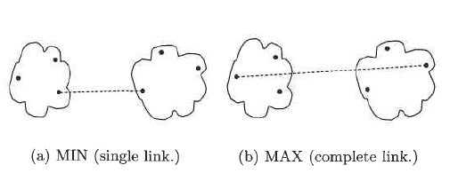
Giải thuật gom cụm phân cấp gộp (tt.)
Có một số cách để hiện thực Bước 2 trong giải thuật HAC (xác định hai cụm gần nhau nhất). Trong bước 2, cần tính khoảng cách giữa hai cụm.
Cách dùng liên kết đơn (single-link): khoảng cách giữa hai cụm C₁ và C₂ là khoảng cách nhỏ nhất trong số những khoảng cách giữa mọi cặp mẫu d(X, Y), với X ∈ C₁ và Y ∈ C₂.
Cách dùng liên kết đầy đủ (complete-link ): khoảng cách giữa hai cụm C₁ và C₂ là khoảng cách lớn nhất trong số những khoảng cách giữa mọi cặp mẫu d(X, Y), với X ∈ C₁ và Y ∈ C₂.
Hình 7.6 Liên kết đơn và liên kết đầy đủ

Slide 23
Một cách tính khoảng cách giữa 2 cụm: khoảng cách trung bình
Ngoài việc dùng khoảng cách lớn nhất và khoảng cách nhỏ nhất nêu trên còn có một cách khác để tính khoảng cách giữa hai cụm. Đó là khoảng cách giữa hai tâm cụm (centroid) của hai cụm:
d_{mean}(C₁, C₂) = d(m₁, m₂)
với m₁ là centroid của cụm C₁, và m₂ là centroid của cụm C₂.
Phương pháp này được gọi là phương pháp khoảng cách trung bình (mean distance), là sự dung hòa giữa hai phương pháp liên kết đơn (dựa vào khoảng cách nhỏ nhất) và liên kết đầy đủ (dựa vào khoảng cách lớn nhất)

Slide 24
Thí dụ về giải thuật gom cụm phân cấp gộp (HAC)
Thí dụ: Cho một tập dữ liệu như trong Hình 7.7 gồm 8 điểm dữ liệu.
Khi áp dụng giải thuật gom cụm phân cấp gộp, ban đầu ta có 8 cụm, mỗi cụm chỉ có một điểm dữ liệu.
Giả sử khoảng cách Manhattan được dùng trong thí dụ này.
Ghi chú: Độ đo khoảng cách Minkowski giữa hai điểm X và Y gồm d thuộc tính:
Khi m = 2, khoảng cách Minkowski chính là khoảng cách Euclid. Khi m = 1 nó được gọi là khoảng cách Manhattan.

Slide 25
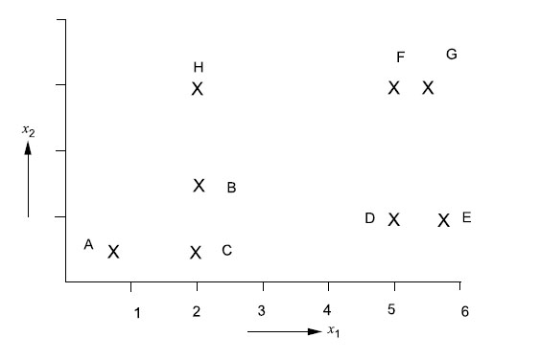
Thí dụ về giải thuật HAC
Hình 7.7 Tập dữ liệu gồm:
A = (0.5, 0.5);
B = (2, 1.5);
C = (2, 0.5);
D = (5, 1); E = (5.75, 1)
F = (5, 3); G = (5.5, 3);
H = (2, 3)
Do hai cụm {F} và {G} gần nhau nhất với khoảng cách 0.5, nên hai cụm này được gộp lại thành một cụm.

Slide 26
A B C D E F G H
A 0 2.5 1.5 5 5.75 7 7.5 4
B 2.5 0 1.0 3.5 4.25 4.5 5 1.5
C 1.5 1 0 3.5 4.25 5.5 6 2.5
D 5 3.5 3.5 0 0.75 2 2.5 5
E 5.75 4.25 4.25 0.75 0 2.75 2.25 5.75
F 7 4.5 5.5 2 2.75 0 0.5 3
G 7.5 5 6 2.5 2.5 0.5 0 3.5
H 4 1.5 2.5 2.5 5.75 3 3.5 0
Ma trận khoảng cách ban đầu
Lưu ý: khoảng cách Manhattan
A B C D E F,G H
A 0 2.5 1.5 5 5.75 7 4
B 2.5 0 1.0 3.5 4.25 4.5 1.5
C 1.5 1 0 3.5 4.25 5.5 2.5
D 5 3.5 3.5 0 0.75 2 5
E 5.75 4.25 4.25 0.75 0 2.25 5.75
F,G 7 4.5 5.5 2 2.75 0 3
H 4 1.5 2.5 2.5 5.75 3 0
Ma trận khoảng cách được cập nhật sau khi gộp {F} và {G} vào một cụm
Lưu ý: Ở đây, liên kết đơn được dùng.

Slide 27
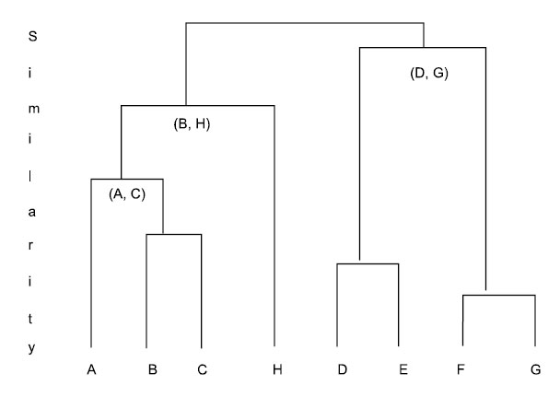
{D} gộp với {E}; {B} gộp với {C}; {B,C} gộp với {A}; {A, B, C} gộp với {H}; {D, E} gộp với {F, G}. Tại bước này, chỉ còn 2 cụm. Giải thuật dừng vì số cụm mong muốn là 2.
Cây dendrogram được cho ở Hình 7.8 mô tả quá trình gộp các cụm tại các mức khác nhau.
Hình 7.8 Cây Dendrogram của giải thuật HAC sử dụng liên kết đơn

Slide 28
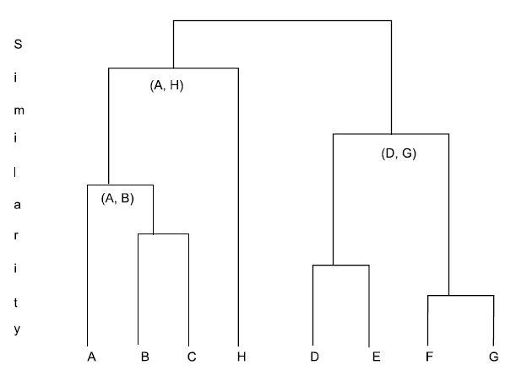
Khi áp dụng cách tính liên kết đầy đủ (complete-link ) trên tập dữ liệu cho ở Hình 7.7, cây dendrogram sinh ra từ giải thuật HAC có dùng liên kết đầy đủ được trình bày ở Hình 7.9
Hình 7.9 Cây Dendrogram từ giải thuật HAC có dùng liên kết đầy đủ

Slide 29
So sánh liên kết đầy đủ và liên kết đơn
Giải thuật HAC dùng liên kết đầy đủ đem lại những cụm có độ gom tụ (compactness) khá tốt.
Giải thuật HAC dùng liên kết đơn thì có tính đa dụng và có thể tạo ra những cụm với hình dạng khác nhau.
Lưu ý: Có thêm một điều kiện dừng của giải thuật HAC là khi khoảng cách giữa hai cụm gần nhau nhất đã vượt một ngưỡng cho trước.
Giải thuật HAC có độ phức tạp tính toán và chỗ bộ nhớ bậc hai O(n²) với n là số mẫu trong tập mẫu.

Slide 30
Giải thuật gom cụm phân cấp tách
Khác với giải thuật gom cụm phân cấp gộp, tại mỗi bước lặp của giải thuật gom cụm phân cấp tách, ta phải khảo sát xem trong số những cụm hiện có, cụm nào đáng được chọn để tách làm đôi.
Việc chọn cụm để tách này phải được thực hiện theo một nguyên tắc (principle) nào đó. Tuy nhiên nguyên tắc này thường gây ra độ phức tạp tính toán rất cao. Và kết quả là giải thuật gom cụm phân cấp tách thường có độ phức tạp tính toán hàm mũ.
Do đó, giải thuật gom cụm phân cấp tách thường không được sử dụng trong thực tế.

Slide 31
4. Cách đánh giá chất lượng gom cụm
Chúng ta có thể dùng những tập dữ liệu đã được phân lớp sẵn và đánh giá độ tốt của kết quả gom cụm bằng cách so sánh kết qủa gom cụm có khớp với dữ liệu đã được phân lớp sẵn. Ba tiêu chí đánh giá kết quả gom cụm: Jaccard, Rand, và FM có thể được dùng trong trường hợp này. (Sự đánh giá ngoại)
Ngoài ra, chúng ta có thể đánh giá kết quả gom cụm bằng cách dùng hàm mục tiêu (objective function):
(7.1)
Với x là các mẫu và c là các trung tâm cụm.
Hàm mục tiêu F là sự đánh giá nội. Giá trị hàm F càng nhỏ thì chất lượng gom cụm càng tốt

Slide 32
Tiêu chí đánh giá nội: hệ số sihouette
Để tính hệ số sihouette của một kết quả gom cụm, ta phải tính hệ số sihouette của từng mẫu dữ liệu. Quá trình tính hệ số sihouette của từng mẫu dữ liệu gồm ba bước như sau.
Với mẫu thứ i, tính khoảng cách trung bình từ nó đến mọi mẫu khác trong cùng một cụm với nó, khoảng cách này được gọi là a_{i}.
Với mẫu thứ i, và một cụm khác không chứa nó, tính khoảng cách trung bình từ nó đến mọi mẫu trong cụm đó. Tìm giá trị nhỏ nhất của những khoảng cách trung bình như vậy đối với mọi cụm; khoảng cách này được gọi là b_{i}.
Với mẫu thứ i, hệ số sihouette của nó là
s_{i} = (b_{i} - a_{i})/max(a_{i}, b_{i})

Slide 33
Hệ số sihouette
Giá trị của hệ số sihoutte thay đổi từ -1 đến 1. Một trị s_{i} âm tương ứng với trường hợp mẫu thứ i có khoảng cách trung bình từ nó đến mọi mẫu khác trong cụm lại lớn hơn khoảng cách trung bình nhỏ nhất giữa nó đến các mẫu trong các cụm khác. Ta muốn hệ số sihouette phải dương (a_{i} < b_{i}) và a_{i} càng gần với 0 càng tốt, tức là s_{i} càng gần với 1 càng tốt.
Hệ số sihoutte của một kết quả gom cụm được tính bằng cách lấy trung bình hệ số sihoutte của mọi mẫu trong tập dữ liệu.

Slide 34
Các tiêu chí đánh giá ngoại
Giả sử G = G₁, G₂, …,G_{M} là các lớp của một tập dữ liệu đã được phân lớp sẵn và A₁, A₂,…,A_{M} là những cụm đã được gom cụm bởi một giải thuật gom cụm nào đó. Hãy ký hiệu D là tập mẫu. Với mỗi cặp mẫu (D_{i}, D_{j}) trong D, chúng ta đếm các đại lượng sau đây:
a là số cặp mẫu mà cả hai mẫu đều thuộc về một lớp trong G và được gom vào cùng một cụm trong A.
b là số cặp mẫu mà cả hai mẫu đều thuộc về một lớp trong G , nhưng không được gom vào cùng một cụm trong A.
c là số cặp mẫu được gom vào cùng một cụm trong A, nhưng không thuộc về cùng một lớp trong G.
d là số cặp mẫu mà mỗi mẫu không được gom về cùng một cụm trong A và không thuộc về cùng một lớp trong G.
Ba tiêu chí đánh giá được định nghĩa như
1. Hệ số Jaccard :

Slide 35
2. Hệ số Rand:
3. Chỉ số Folkes - Mallow (FM):
Các hệ số Jacckard, Rand và FM có giá trị trong tầm từ 0 đến 1, mà giá trị càng lớn có nghĩa là chất lượng gom cụm càng tốt.

Slide 36
4. Cluster Similarity Measure (CSM):
với

Slide 37
5. Thông tin hỗ tương được chuẩn hóa (Normalized Mutual Information -NMI):
Với N là tổng số mẫu trong tập dữ liệu,
|A_{i}| là tổng số mẫu trong cụm A_{i}.
|G_{i}| là tổng số mẫu trong lớp G_{i}
N_{i,j} = |G_{i} ∩ A_{j}|
Tất cả các tiêu chí đánh giá có trị trong tầm từ 0 đến 1, trong đó 1 tương ứng với trường hợp G và A đồng nhất.
Tiêu chí đánh giá càng lớn thì chất lượng gom cụm càng tốt.

Slide 38
5. Cách chọn số cụm k cho giải thuật k-means
Khi bộ dữ liệu của chúng ta được phân lớp sẵn (có gắn nhãn lớp) thì số cụm được chọn nên bằng với số lớp.
Khi bộ dữ liệu của chúng ta chưa được phân lớp sẵn, thì chúng ta không có thông tin về số lượng cụm phù hợp nên bao nhiêu. Trong trường hợp như vậy ta có thể áp dụng phương pháp Elbow (phương pháp khuỷu tay) với giá trị hàm mục tiêu F (công thức 7.1) để chọn số cụm k cho giải thuật k-means.
Phương pháp Elbow với hàm mục tiêu F là một phương pháp được ưa chuộng để xác định số cụm k cho giải thuật k-means hoặc giải thuật gom cụm phân cấp gộp (HAC)

Slide 39
Phương pháp Elbow
Để áp dụng phương pháp Elbow với giá trị hàm F, chúng ta cần thực hiện các bước sau đây:
Thực hiện giải thuật k-means với một loạt giá trị k khác nhau, tăng dần từ 1, trên tập dữ liệu được dùng.
Tính hàm F cho mỗi lần k-means được thực hiện với số cụm k.
Vẽ đồ thị biểu diễn hàm F trên trục tung và số lượng cụm k trên trục hoành.
Xác định điểm khuỷu tay trên đồ thị. Điểm khuỷu tay là điểm mà độ giảm hàm F giảm nhanh chóng rồi chuyển qua giảm chậm hơn khi số lượng cụm tăng. Điểm khuỷu tay này sẽ là số lượng cụm k tốt nhất cho bài toán gom cụm.

Slide 40
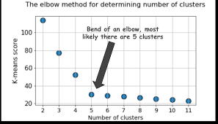
Hình 7.10 Mô tả phương pháp Elbow với hàm F
Trong hình 7.10, trục tung mang giá trị hàm F, trục hoành biểu thị số cụm k, điểm khuỷu tay là điểm ứng với k = 5. Như vậy số lượng cụm nên chọn là 5.

